Slide 1
Семинар-совещание «Педагогика сотворчества как новая образовательная практика» Федеральной экспериментальной площадки ФИРО РАНХИГС при Президенте РФ (ФЭП ТОИПКРО)
21 октября 2021 года
Руководитель ФЭП ТОИПКРО Печерица Э.И.,
к.пед.н., доцент ТОИПКРО
inostr@edu.tomsk.ru

Slide 2
Цель семинара-совещания
К завершению мероприятия участники:
Обсудят план работы ФЭП ТОИПКРО на 2021-2022гг;
Познакомятся с основными концептуальными положениями педагогики сотворчества;
Получат первое проектное задание для базовых образовательных организаций ФЭП ТОИПКРО.

Slide 3
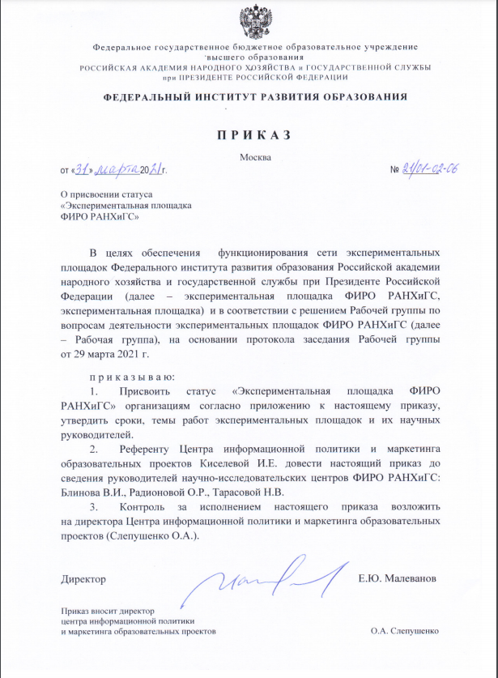

Slide 5
СРОКИ РЕАЛИЗАЦИИ ФЭП 2021-2025 гг.

Slide 6
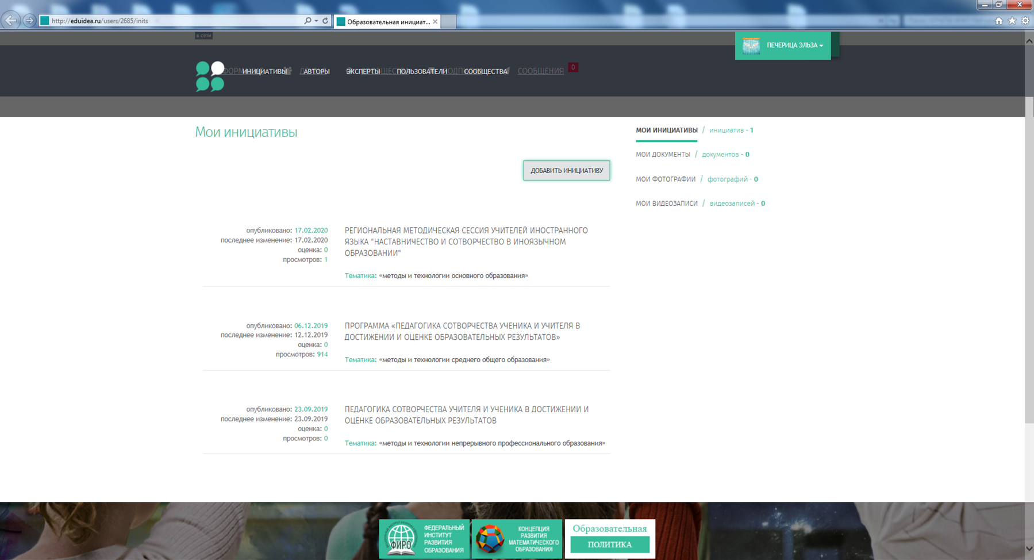

Slide 7
Результаты мониторинга процесса экспериментальной работы в базовых организациях ФЭП ТОИПКРО 2017-2020гг.
Участниками отмечено повышение качества обучения, рост успешности обучающихся в конкурсах и олимпиадах;
Рост уровня развития контрольно-оценочной самостоятельности учащихся;
Интенсивная динамика развития рефлексивности учащихся к целям обучения и к самой учебной деятельности;
Положительная динамика профессионального развития учителя.

Slide 8
Теоретическая значимость деятельности
• Постановка проблемы взаиморазвития детей и взрослых, поиск адекватных методов изучения и практикования.
• Переход на более глубокий уровень разработки проблематики взаимосвязи характера организации рефлексивных процессов и развития уникальной личности.
• Разработка научных основ и способов достижения и оценивания образовательных результатов (ФГОС) в условиях реализации педагогики сотворчества в школе.
Практическая значимость
• Разработка дидактических основ формирования современного содержания образования, пригодного для работы в сотворческом режиме, позволяющего активно развивать познавательные и творческие возможности субъектов образовательного процесса.
• Разработка методической базы педагогики сотворчества, как новой образовательной практики, отвечающей ключевым вызовам современности, а также требованиям ФГОС нового поколения.
• Разработка методического инструментария оценки образовательных результатов в сотворческой образовательной среде.

Slide 9
Деятельность ФЭП ТОИПКРО убедительно доказала:
Понимание преимущества сотворчества для учителя:
Педагогика сотворчества преумножает профессиональные и личностные силы педагога, а не исчерпывает их как стандартное преподавание.
Учитель учится изменяться и преображаться, развиваясь в общении с детьми. Таким образом, ребенок и взрослый являются не просто субъектами взаимодействия (сотрудничество), но и субъектами взаиморазвития (сотворчество)
Учимся использовать потенциал педагогики сотворчества для реализации развивающей и мотивирующей функции оценивания, связанной с индивидуальным приращением образовательных результатов учащегося, получением опыта планирования и реализации процесса собственного обучения.
В педагогике сотворчества понятие зоны ближайшего развития, имеет отношение не только к ученику, но и к педагогу, его профессиональному росту.

Slide 10
Результат
разработана модель интерактивной методической поддержки в системе повышения квалификации работников образования, обеспечивающая профессиональный рост педагогов и повышение качества образовательных результатов школьников за счет использования инновационного потенциала педагогики сотворчества.
Модель апробирована, откорректирована и внедрена в практику дополнительного профессионального образования (ТОИПКРО)

Slide 11
ФЭП РАНХиГС, ФИП ТОИПКРО «Методическая поддержка педагогов и школьных команд во внедрении и реализации эффективных образовательных технологий»
Управленческие команды
Кейсы, сценарии, модели управления/стимулирования внедрения эффективных образовательных технологий в образовательной организации на основе социальных контрактов и дистрибутивного обучения
Открытая сетевая методическая служба
Интеграция системы ДПО и Ассоциаций педагогов
Интернет-платформа «Педагогическая навигация» - ресурс оперативной помощи учителям при решении определенной задачи/затруднения
Система посткурсового сопровождения педагогов
Система наставничества
Организация экспертного сообщества педагогов по внедрению эффективных образовательных технологий
Социально-психологическая поддержка педагога
Коммуникативное и регулятивное
Рефлексивное
Обновление компетенций педагогов:
конструкторское
Психологическое сопровождение внедрения технологий в образовательных организациях
Форсайт-сессии
Педагогичес-
кие мастерские
Семинары
Курсы повышения квалификации
Консультацион
ные площадки
Педагогичес-
кие мастерские
Семинары
Курсы повышения квалификации
Педагогичес-
кие мастерские
Семинары
Курсы повышения квалификации
Педагогичес-
кие мастерские
Анализ кейсов
Тренинги
Экспертные сессии
Тренинги
Календарь мероприятий дистрибутивного обучения
Внедрение педагогами эффективных образовательных технологий в реальную практику

Slide 12
ФЭП ТОИПКРО 2020-2025. Основные целевые направления
Освоение педагогами теоретических и практических аспектов педагогики сотворчества требует более длительного периода для детального исследования, поэтапного применения в практике урока, дальнейшего анализа, рефлексии, внесения корректив. В течение 2017-2020 гг. состав проблемно-творческих групп постоянно обновлялся. Вновь прибывшие педагоги нуждаются в обучении, методической поддержке и наставничестве.
Требуются время для уточнения и достраивания приемов и способов реализации сотворческих практик и технологий, анализа, рефлексии и описания опыта, обмена и транслирования полученных результатов исследования в педагогическом сообществе по решению задач:
- детальное изучение педагогики сотворчества как уникального способа организации педагогического мышления и практики, побуждающей субъектов сотворчества к познанию, открытию нового в себе, в других, в деятельности;
- формирование представления о сотворческой образовательной среде, понимаемой как живой синтез вариативности условий образовательного движения и системы педагогической поддержки индивидуального стиля продвижения учащегося по образовательному маршруту, рефлексивного со-бытия и взаиморазвития субъектов образования
- описание основных принципов рефлексивно-сотворческого бытия в контексте педагогической реальности.
- исследование сотворческой образовательной среды, обеспечивающей положительную динамику достижения образовательных результатов учащимися и профессиональный рост педагогов.

Slide 13
Команды педагогов – участники ФЭП ТОИПКРО
№ | Название ОО | Руководитель образовательной организации | Ответственные исполнители, должность | Муниципалитет
 | Общеобразовательные организации
1. | Муниципальное бюджетное образовательное учреждение дополнительного образования Дом детского творчества «Планета» г. Томска с | Белозеров Олег Валерьевич | Шереметьева Ирина Петровна, заместитель директора по УВР | г.Томск
2. | Муниципальное автономное общеобразовательное учреждение средняя общеобразовательная школа №4 им.И.С.Черных г.Томска | Зятнин Владимир Иванович | Филиппова Елена Викторовна, учитель английского языка | г.Томск
3. | Муниципальное автономное общеобразовательное учреждение лицей №7 г.Томска | Смолякова Диана Викторовна | Лазарева Светлана Викторовна, учитель английского языка | г.Томск
4. | Муниципальное автономное общеобразовательное учреждение средняя общеобразовательная школа №40 г.Томска | Шалыгина Лилия Николаевна | Коновалова Татьяна Юрьевна, учитель английского языка | г.Томск
5. | Муниципальное автономное общеобразовательное учреждение Чаинского района «Подгорнская средняя общеобразовательная школа» | Торопова Марина Назаровна | Шенкаренко Светлана Викторовна, учитель английского языка | Чаинский район
6. | Муниципальное автономное общеобразовательное учреждение средняя общеобразовательная школа №30 г.Томска | Бедина Ирина Георгиевна | Иценко Ирина Александровна, к.пед.н, заведующая кафедрой педагогического взаимодействия | г.Томск
7. | Муниципальное бюджетное общеобразовательное учреждение Академический лицей г.Томска | Починок Олена Валентиновна | Панферова Ольга Александровна, заместитель директора по НМР, Тараданова Светлана Павловна, заместитель директора по УВР | г.Томск
8. | Муниципальное бюджетное общеобразовательное учреждение средняя общеобразовательная школа №49 г.Томска | Прудникова Татьяна Анатольевна | Поздеева Светлана Ивановна, научный руководитель школы, д.п.н., профессор | г.Томск
9. | Муниципальное автономное общеобразовательное учреждение средняя общеобразовательная школа №36 г.Томска | Бирюлина Наталья Владимировна | Безменова Лилия Романовна, к.пед.н., заместитель директора по НМР | г.Томск
10. | Муниципальное автономное общеобразовательное учреждение средняя общеобразовательная школа №46 г.Томска | Некрасова Наталья Юрьевна | Иванченко Людмила Николаевна, заместитель директора по УВР | г.Томск
11. | Муниципальное бюджетное дошкольное образовательное учреждение «Детский сад «Рябинка» комбинированного вида п.Зональная Станция Томского района | Шахрай Наталия Александровна | Катаева Яна Викторовна, старший воспитатель | Томский район
12. | Муниципальное автономное дошкольное образовательное учреждение – детский сад комбинированного вида №4 «Журавушка» г. Асино | Яковенко Наталья Владимировна | Банникова Анастасия Викторовна, старший воспитатель | Асиновский район
13. | Муниципальное автономное дошкольное образовательное учреждение детский сад комбинированного вида №1 г.Томска | Ратькина Екатерина Федоровна | Крюкова Оксана Артемовна, старший воспитатель | г.Томск
14. | Муниципальное автономное общеобразовательное учреждение Заозерная средняя общеобразовательная школа с углубленным изучением отдельных предметов №16 г.Томска | Астраханцева Елена Владимировна | Терентьева Галина Викторовна, учитель-дефектолог | г.Томск
15. | Муниципальное бюджетное общеобразовательное учреждение «Средняя общеобразовательная школа №84» | Коппалова Лариса Николаевна | Игловская Наталья Валентиновна, заместитель директора по УВР | г. Северск
16. | Муниципальное автономное учреждение дополнительного образования «Детско-юношеская спортивная школа «Учебно-спортивный центр водных видов спорта» имени В.А. Шевелева Города Томска» | Скорженко Евгений Владимирович | Горелова Ольга Ивановна, заместитель директора по УР | г.Томск
17. | Муниципальное автономное дошкольное образовательное учреждение детский сад №54 г.Томска | Чепелева Людмила Владимировна | Жданова-Бембель Лариса Владимировна, старший воспитатель | г.Томск

Slide 14
Основы педагогики сотворчества

Slide 15
Педагогика сотворчества
Краевский Володар Викторович, докт. пед. наук, профессор, академик РАО
Педагогика сотворчества смотрится как союз двух «педагогик»: «сотрудничества» и «развития». В сущности, это —проблемное обучение как особый его тип, предполагающий применение продуктивных методов (эвристического и исследовательского), самостоятельное решение познавательных задач при ненавязчивой помощи учителя в случае необходимости и при его по возможности незаметном руководстве.
Сократ, Л. Толстой, Н. Винер, Ш. Амонашвили
С. Степанов, директор Павловской гимназии Московской области, доктор психологических наук
Э.Д. Днепров отметил, что педагогика сотворчества – это следующий за идеей сотрудничества шаг в развитии отечественного педагогического движения. Это перевод педагогики из традиционной плоскости вертикального авторитарного воздействия учителя на ученика к их равнозначному взаимодействию, их совместному труду. Педагогика сотворчества – это шаг вперед и выше. Шаг от труда к творчеству, от совместного труда педагога и ребенка к их совместному творчеству.

Slide 16
А.Г. Асмолов о педагогике сотворчества
Л.С. Выготский, А.Р. Лурия, А.Н. Леонтьев, Д.Б. Эльконин и П.Я. Гальперин.
С моей точки зрения, клеточкой и педагогики сотрудничества, и педагогики сотворчества является мастерски сформулированный Л.С Выготским принцип зоны ближайшего развития. Зоны, в которой процесс творчества идет между взрослым и ребенком, между учителем и учеником. Именно из идеи зоны ближайшего развития выступают многие уникальные направления нашей образовательной жизни.
Первая линия – идет от одного из учеников Л.С. Выготского и А.Н. Леонтьева – Л.В. Занкова. Это педагогика развития. Другая линия идет от двух гениальных необычных педагогов – это Д.Б. Эльконин и В.В. Давыдов, с их идеями развития, которые потом воплотились в системе развивающего обучения. С легкой руки В.В. Рубцова и моей, их систему стали называть развивающим вариативным образованием.
На этих идеях, на системно-деятельностном подходе Л.С. Выготского в наше время и строятся стандарты образования в начальной школе нового поколения. И это совсем другая образовательная реальность.

Slide 17
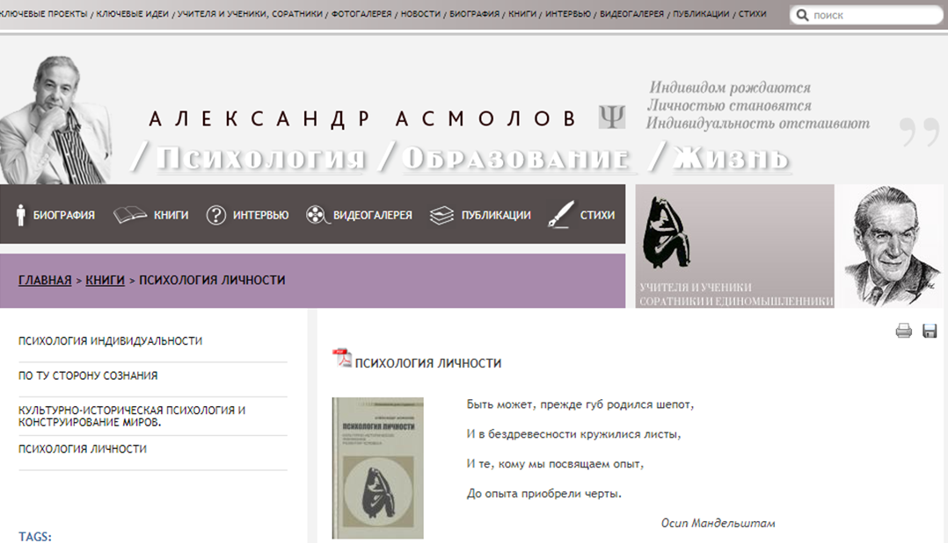

Slide 19
Понятия и принципы
Понятие педагогики сотворчества как уникального способа организации педагогического мышления и практики, побуждающей субъектов сотворчества к познанию, открытию нового в себе, в других, в деятельности.

Slide 20
Представление о сотворческой образовательной среде, понимаемой как живой синтез вариативности условий образовательного движения и системы педагогической поддержки индивидуального стиля продвижения учащегося по образовательному маршруту, рефлексивного со-бытия и взаиморазвития субъектов образования

Slide 22
Понимание потенциала педагогики сотворчества для реализации развивающей и мотивирующей функции оценивания, связанной с индивидуальным приращением образовательных результатов учащегося, получением опыта планирования и реализации процесса собственного обучения.
Понятие зоны ближайшего развития, в которой процесс творчества идет между взрослым и ребенком, между учителем и учеником.

Slide 23
Проектирование практики творческих отношений учителя и ученика.
Узловой момент такой практики состоит в том, что педагог в ходе сотворчества с учеником вовлекается в процесс самосовершенствования путем переосмысления своего профессионального опыта.
Главный парадокс педагогического существования состоит в том, что педагог может состояться как учитель, (т. е. как создатель творческой личности) только тогда, когда в каждый момент своего профессионального бытия преодолевает собственную педагогичность.

Slide 24
Понимание преимущества сотворчества для учителя:
Сотворчество преумножает профессиональные и личностные силы педагога, а не исчерпывает их как стандартное преподавание.
Учитель учится изменяться и преображаться, развиваясь в общении с детьми.
Таким образом, ребенок и взрослый являются не просто субъектами взаимодействия (сотрудничество), но и субъектами взаиморазвития (сотворчество).

Slide 25
ПРОЕКТЫ ФЭП ТОИПКРО
ПРОЕКТ «Сотворческая Ассамблея: за рамками урока»
ПРОЕКТ «Сотворческий урок: теория и практика»
ПРОЕКТ «Сотворческие практики в инклюзивном образовании»
ПРОЕКТ «Сотворческие практики в дошкольном образовании»

Slide 26
ПРОЕКТ «Сотворческая Ассамблея: за рамками урока»
В СОСТАВЕ БАЗОВЫХ ОБРАЗОВАТЕЛЬНЫХ ОРГАНИЗАЦИЙ (на основании заявки ФЭП ТОИПКРО)
МАОУ СОШ №40 г.Томска
МАОУ СОШ №46
МБОУ СОШ №49
МАОУ Заозерная СОШ № 16 г. Томска
В СОСТАВЕ УЧАСТНИКОВ Городской программы Ассамблеи
МАОУ Лицей №8 им. Н.Н. Рукавишникова
МАОУ СОШ №23 г Томска
МАОУ СОШ № 50 г. Томска
МАОУ СОШ№ 37 г.Томска
МАОУ СОШ №58 г.Томска
МАОУ СОШ № 42 г. Томска
ОГБОУ «Томский физико-технический лицей» г.Томска
МАОУ Гимназия № 29 г.Томска
МАОУ Гимназия № 13 г.Томска
Ассамблея объединяет двадцать школьных команд из образовательных организаций Томской области, в задачи которого входит апробация сотворческих практик в области естественно-научных и гуманитарных наук.
Тема 2021-2022 года - "Все гениальное просто?». В структурных направлениях Ассамблеи «Общественные науки», «Английский язык», «Немецкий язык» пары команд участвуют в интересной дидактической игре, основанной на методике открытого задания в течение всего учебного года. В апреле подводятся итоги, проводится награждение. Для педагогов-руководителей команд проводится специальный цикл обучающих и рефлексивных методических семинаров.
ТЕМА педагогического исследования: Технологии педагогики сотворчества в развитии коммуникативных и познавательных способностей школьников. Специфика проблемного и открытого задания в работе со школьниками 13-16 лет

Slide 27
ПРОЕКТ «Сотворческий урок: теория и практика»
Предметные проблемно-творческие группы (ПТГ) педагогов
Естественно-научный цикл
Гуманитарный цикл
Начальная школа
География
СОШ № 30, 36, 40, 49
Физика
СОШ №4, 49
Биология
СОШ №4, 30, 49
Математика
СОШ № 36,40, Лицей №7
Информатика
СОШ 40, 46
Химия
Лицей №7, Академлицей
Технология
СОШ № 36, Академлицей
Русский язык/литература
СОШ №4, 36, 40, 46, 49)
Иностранный язык
СОШ №40, 49, 30, 36, Лицей №7, Академлицей, Подгорнская СОШ Чаинского района
История/обществознание
СОШ №7,30, 40, 46, Лицей №7)
Психология
СОШ №30,
Музыка, ИЗО
СОШ №36, Академлицей)
СОШ №30, 46, 49, Лицей №7
Академлицей
ТЕМА: Особенности технологий педагогики сотворчества в начальном образовании
Педагоги- психологи, логопеды
СОШ №30, 36
ТЕМА: Психологические особенности педагогического общения. Развитие речи, коммуникативных навыков ученика и учителя
ТЕМА: Принципы и технологии педагогики сотворчества на уроках естественно-научной и гуманитарной предметной направленности

Slide 28
ПРОЕКТ «Сотворческие практики в инклюзивном образовании»
МАДОУ детский сад комбинированного вида №1 г.Томска
МАОУ СОШ №16 г.Томска
МБОУ СОШ №84г.Севрска
Детско-юношеская спортивная школа «Учебно-спортивный центр водных видов спорта» имени В.А. Шевелева Города Томска
МАДОУ детский сад №54 г.Томска
ТЕМА педагогического исследования: Ценность развития личности учащегося с ослабленным здоровьем. Здоровьесозидающая направленность обучения. Творческие и продуктивные задания в работе с детьми с ОВЗ. Востребованность субъектного опыта ученика в процессе образования и опора на этот опыт. Особенности педагогического общения в инклюзивном образовании.

Slide 29
ПРОЕКТ «Сотворческие практики в дошкольном образовании»
МБДОУ «Детский сад «Рябинка» комбинированного вида п.Зональная Станция Томского района
МАДОУ – детский сад комбинированного вида №4 «Журавушка» г. Асино
ТЕМА педагогического исследования: Технологии педагогики сотворчества в развитии коммуникативных и познавательных способностей дошкольников. Специфика проблемного и открытого задания в дошкольном образовании

Slide 30
Темы педагогических исследований
За каждым из четырех названных проектов запланирован определенный методический продукт – раздел в выпуске журнала ФЭП ТОИПКРО к концу учебного года (июнь 2022).
Темы исследований конкретизированы в каждой проектной группе педагогов.
Это означает, что педагоги смогут выбрать тематическое направление и приступить к исследованию с самого начала своего участия в ФЭП ТОИПКРО.
В течение года педагоги занимаются исследованием по теме, участвуя в мероприятиях Календарного плана ФЭП (сессиях, мастерских, конкурсе и т.д.).
Формат публикаций - на выбор педагогов: статья, описание кейса, педагогическое эссе, аналитическая справка, описание проекта и т.д.

Slide 31
Электронный журнал ФЭП
Издание одного номера журнала в учебном году.
На сайте будет опубликован состав редколлегии, требования к публикациям.
Проектные группы ежегодно будут получать специальное проектно-тематическое задание для публикации в журнале.
Педагогические эссе. Возможность публикации на текущем этапе.

Slide 32
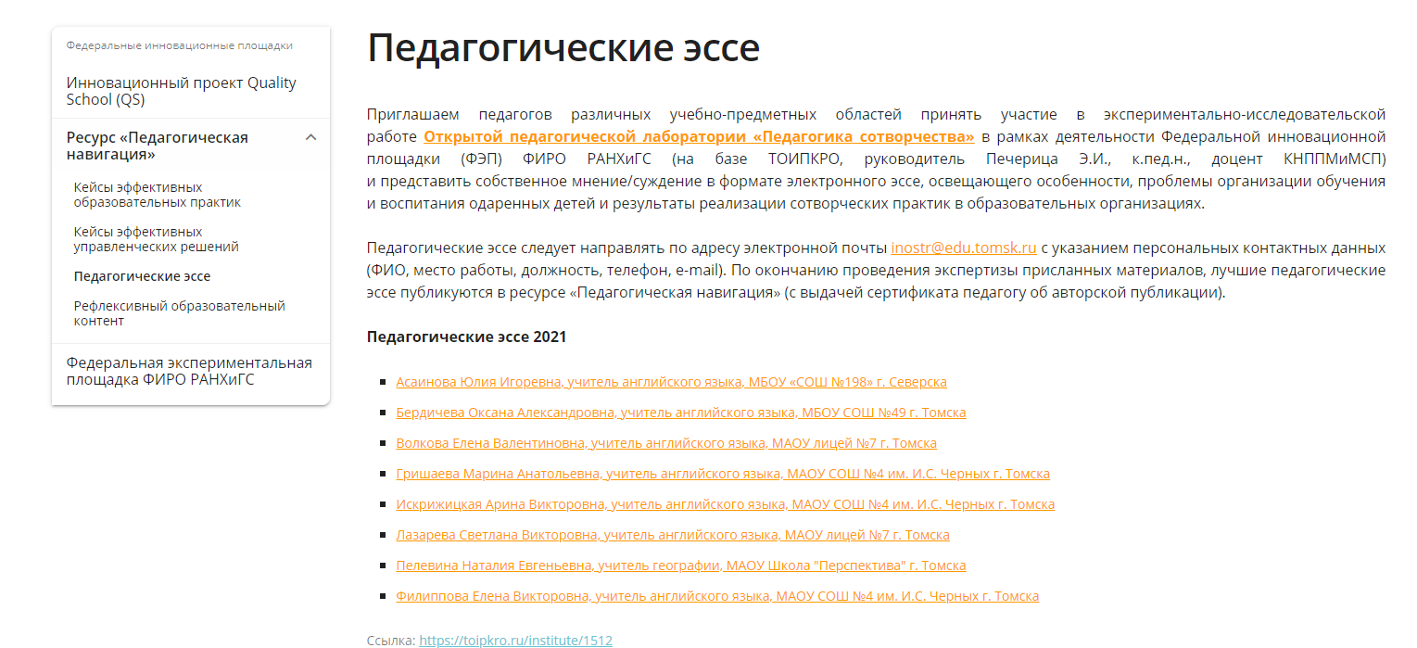

Slide 33
СОТВОРЧЕСКИЕ ПЕДАГОГИЧЕСКИЕ ТЕХНОЛОГИИ

Slide 35
Педагоги-наставники в ФЭП ТОИПКРО
СОТВОРЧЕСКАЯ ТЕХНОЛОГИЯ/ПРИЕМ | ПЕДАГОГИ-НАСТАВНИКИ | СРОКИ ПРОВЕДЕНИЯ онлайн- мастерских, консультаций
Композиция поля задач и проблем | Искрижицкая Арина Викторовна, МАОУ СОШ №4 им. И.С. Черных, г.Томск | Декабрь 2021
Коктейлирование | Филиппова Елена Викторовна, МАОУ СОШ №4 им. И.С. Черных, г.Томск | Декабрь 2021
Образно-символическая рефлексия | Гришаева Марина Анатольевна, МАОУ СОШ №4 им. И.С. Черных, г.Томск | Декабрь 2021
Позициональная дискуссия | Лазарева Светлана Викторовна, МАОУ лицей №7 им И.С. Черных | Январь –февраль 2022
Рефлексивный образовательный контент

Slide 36
3 ноября 2021 г. III Международная научно-практическая конференция «Психология одаренности и творчества» ПРИНЯТЬ УЧАСТИЕ
Формат проведения: онлайн, видеоконференция
Организаторы: Институт педагогики и психологии образования ГАОУ ВО МГПУ т
Участники: педагоги базовых образовательных организаций ФЭП
Принять участие в качестве слушателей в Секции 5. РЕФЛЕКСИВНО-СОТВОРЧЕСКИЕ ТЕХНОЛОГИИ РАЗВИТИЯ ОДАРЕННОСТИ.
Ведущие: Степанов С.Ю., доктор психологических наук, профессор, ГАОУ ВО «Московский городской педагогический университет» (Москва, Россия); Оржековский П.А., доктор педагогических наук, профессор, ФГБОУ ВО «Московский педагогический государственный университет»(Москва, Россия)

Slide 37
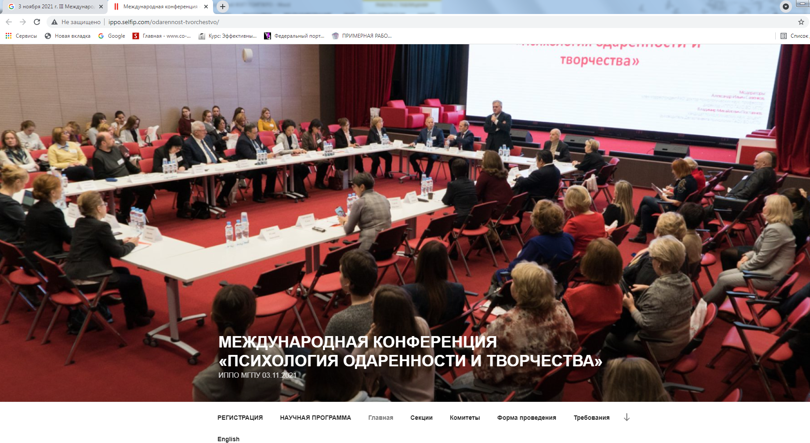
http://ippo.selfip.com/odarennost-tvorchestvo/

Slide 38
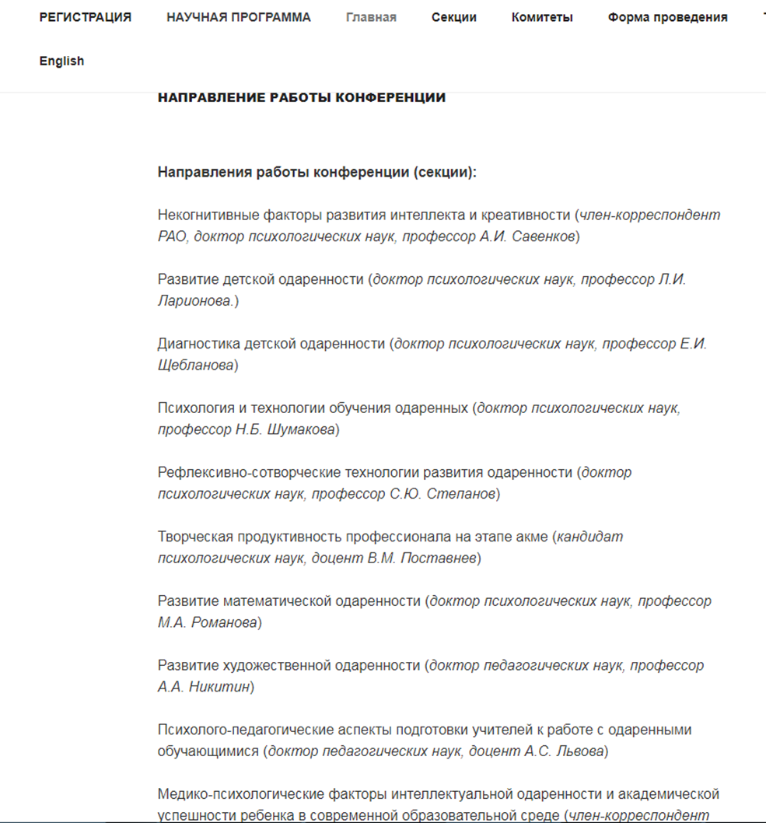
http://ippo.selfip.com/odarennost-tvorchestvo/#registr

Slide 39
ПРОЕКТНОЕ ЗАДАНИЕ №1 ФЭП ТОИПКРО
ПЕДАГОГИ, участники проектных групп принимают участие в мероприятиях согласно календарному плану ФЭП ТОИПКРО.
(См. Таблица 1)

Slide 41
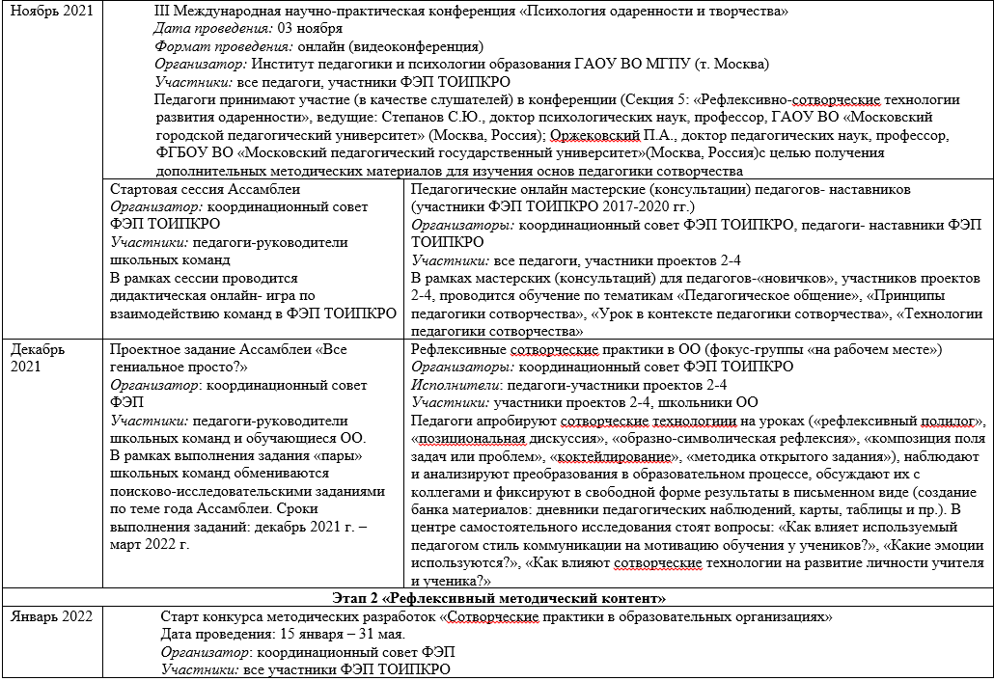

Slide 42
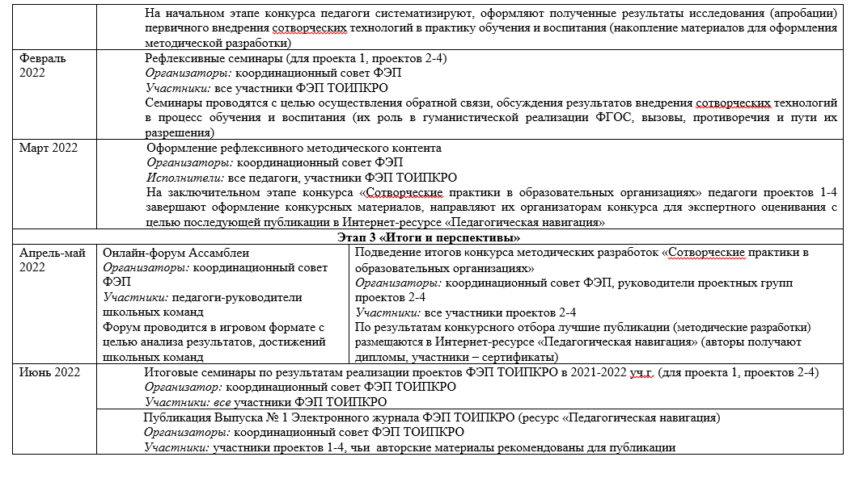

Slide 43
Октябрь
Методическая онлайн-сессия «Основы педагогики сотворчества».
Организатор: координационный совет ФЭП
Участники: педагоги проектных групп ФЭП
В рамках сессии участникам предлагаются Интернет-ресурсы ФЭП «Педагогической навигация» для самостоятельного изучения концептуальных основ педагогики сотворчества: специальной подборки научных статей, видеозаписей семинаров ведущих специалистов, мастер-классов педагогов.

Slide 44
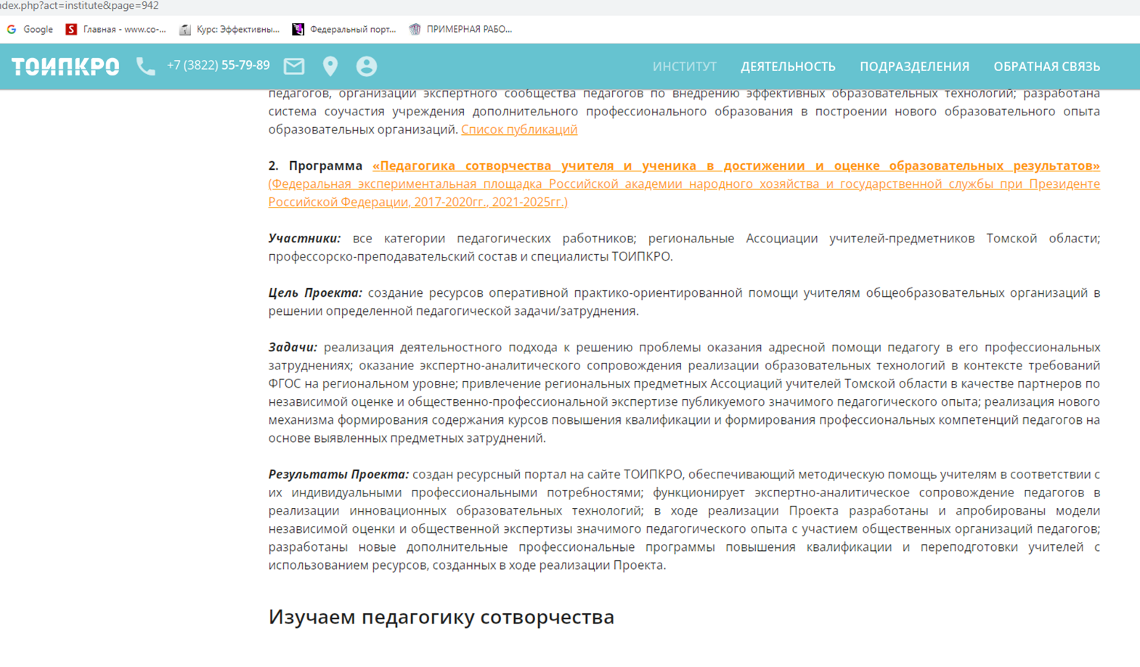
https://toipkro.ru/index.php?act=institute&page=942
Здесь будут размещаться материалы для самостоятельного изучения основ педагогики сотворчества

Slide 45
Ноябрь
3 ноября 2021 г. III Международная научно-практическая конференция «Психология одаренности и творчества»
Педагогические онлайн мастерские и консультации сотворческих педагогов- наставников
Организаторы: координационный совет ФЭП, педагоги- наставники ФЭП
Участники: педагоги проектных групп ФЭП
В рамках мастерских для педагогов- новичков проводится обучение по темам: «Педагогическое общение», «Принципы педагогики сотворчества», «Урок в контексте педагогики сотворчества», «Технологии педагогики сотворчества».

Slide 46
Декабрь
Рефлексивные практики в фокус-группах «на рабочем месте»
Организаторы: координационный совет ФЭП, руководители проектных групп в базовых ОО ФЭП
Участники: педагоги базовых образовательных организаций ФЭП
Педагоги апробируют сотворческие технологии на своих уроках «рефлексивный полилог», «позициональная дискуссия», «образно-символическая рефлексия», «композиция поля задач или проблем», «коктейлирование», «методика открытого задания», наблюдают и анализируют преобразования, обсуждают с коллегами, фиксируют в письменном виде (дневники педагогических наблюдений, карты, таблицы). В центре исследования вопросы: «Как влияет используемый педагогом стиль коммуникации на мотивацию обучения у учеников?», «Какие эмоции используются?», «Как влияют сотворческие технологии на развитие личности учителя и ученика?»

Slide 47
Январь
Старт Конкурса методических разработок «Сотворческие практики в образовательных организациях»
Организаторы: координационный совет ФЭП
Участники: педагоги базовых образовательных организаций ФЭП
В рамках конкурса педагоги оформляют результаты исследования и первичного внедрения сотворческих технологий в практику обучения и воспитания.

Slide 48
Февраль
Рефлексивные семинары
Организаторы: координационный совет ФЭП
Участники: педагоги базовых образовательных организаций ФЭП
Семинары проводятся с целью обсуждения результатов внедрения сотворческих технологий, их роли в гуманистической реализации ФГОС, вызовы, противоречия и пути их разрешения

Slide 49
Март
Оформление рефлексивного методического контента.
Организаторы: координационный совет ФЭП, руководители проектных групп в базовых ОО ФЭП
Участники: педагоги базовых образовательных организаций ФЭП
Педагоги завершают оформление методических материалов для участия в Конкурсе

Slide 50
Апрель-май
Подведение итогов Конкурса методических разработок «Сотворческие практики в образовательных организациях».
Организаторы: координационный совет ФЭП, руководители проектных групп в базовых ОО ФЭП
Участники: педагоги базовых образовательных организаций ФЭП
По результатам конкурсного отбора лучшие публикации будут размещены в Электронном журнале ФЭП, их авторы получат дипломы, для участников Конкурса предусмотрены сертификаты.

Slide 51
Июнь
Итоговый семинар
Публикация выпуска №1 Электронного журнала ФЭП.
Организаторы: координационный совет ФЭП, руководители проектных групп в базовых ОО ФЭП
Участники: педагоги базовых образовательных организаций ФЭП

Slide 52
КОНТАКТНАЯ ИНФОРМАЦИЯ
Руководитель ФЭП ТОИПКРО:
Печерица Эльза Ильдусовна, кандидат педагогических наук, доцент кафедры развития педагогического мастерства ТОИПКРО
inostr@edu.tomsk.ru
(3822) 90-20-46
Кабинет 203, ТОИПКРО, ул.Пирогова, 10

Slide 53
СПАСИБО ЗА ВНИМАНИЕ!

